Slide 1
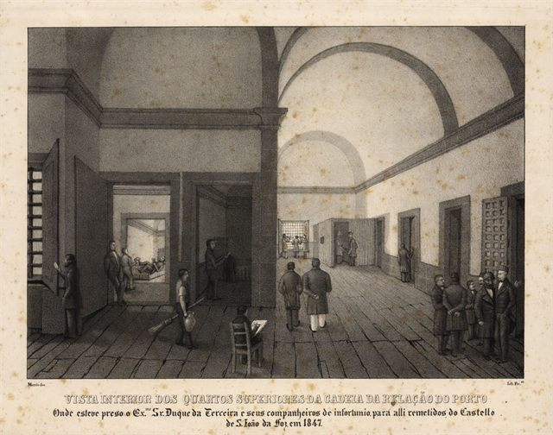
PORTUGUÊS, 2.º ANO, MÓDULO 5, LIÇÃO M5-F08, UNIDADE 1
EPI
5
Responder no alto mar
Teresa deixou perguntas por responder e Simão vai a caminho da Índia. A carta de resposta, essa, escreves tu.
Interior da Cadeia da Relação do Porto (Lucas de Almeida Marrão, c. 1850). Domínio público
lê, faz, leva
Lição M5-F08, Responder no alto mar
1

Slide 2
ABRIR, CINCO MINUTOS
EPI
Quem decide por quem, quando se ama?
Lição M5-F08, Responder no alto mar
2

Slide 3
LER
EPI
Recorda: o que Simão sabe nesta noite
As perguntas de Teresa: podias tu com a desesperança e com a vida? Que farias da vida sem a tua companheira? Nunca hás de amar outra vez? Os factos: Simão matou Baltasar e vai degredado para a Índia; a nau saiu do Porto a 17 de março de 1807; Teresa morreu no convento de Monchique; Mariana, a filha do ferrador, vai a bordo com ele. As marcas de uma carta: local e data, vocativo, despedida, assinatura.
Lição M5-F08, Responder no alto mar
3

Slide 4
O ESSENCIAL
EPI
Três coisas a fixar
1
Tarefa de avaliação (25 %): escreves, como Simão, a resposta à última carta de Teresa, na nau que saiu do Porto a 17 de março de 1807.
2
Teresa deixou perguntas por responder: se Simão podia com a desesperança, o que faria da vida sem ela, se nunca mais havia de amar.
3
Escreves uma carta completa, com local, data, vocativo, despedida e assinatura, em 220 a 300 palavras, coerente com o romance e com dois recursos expressivos.
Lição M5-F08, Responder no alto mar
4

Slide 5
VER, E COMPLETAR NO CADERNO
EPI
Completa no caderno
PARTE | O QUE TEM DE TER | AS MINHAS NOTAS
Local e data | A nau, 17 de março de 1807, noite
Vocativo e abertura | Resposta direta ao «É já o meu espírito que te fala»
Resposta às perguntas | Pelo menos duas perguntas de Teresa
Memória | Um episódio recordado (as cartas, a casinha defronte de Coimbra, o convento)
Futuro | O que Simão fará (ou não fará) da vida
Lição M5-F08, Responder no alto mar
5

Slide 6
VER
EPI
A encomenda
Teresa termina a carta a pedir: «Soffre […] estas derradeiras perguntas, a que tu responderás, no alto mar». Escreve a resposta de Simão (220–300 palavras), na nau, na noite a seguir à morte de Teresa. Mantém a coerência com a personagem e com o Romantismo; usa português atual, com um ou dois ecos do texto.
Lição M5-F08, Responder no alto mar
6

Slide 7
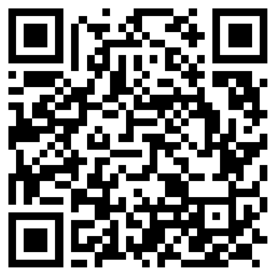
AGORA NO TELEMÓVEL, QUINZE MINUTOS
EPI
Abre a lição no telemóvel
1
Lê e responde aos cartões, um de cada vez
2
No fim, o cartão extra: «É já o meu espírito que te fala»
3
O percurso marca a lição como feita
pedrohfernandes-klk.github.io/​pt/​m5/​licao-m5-f08/​
Lição M5-F08, Responder no alto mar
7

Slide 8
PAUSA: CARTÕES NO TELEMÓVEL
EPI
Três minutos, com placar
1
Na lição, toca em «Sala» e escreve o código do ecrã e uma alcunha
2
Faz os cartões que o ecrã indica
3
Quando acabares, olha para o placar
pedrohfernandes-klk.github.io/​pt/​m5/​licao-m5-f08/​
Lição M5-F08, Responder no alto mar
8

Slide 9
SÍNTESE
EPI
Para fixar
1
Antes de escrever, relês a carta de Teresa e sublinhas as perguntas; depois ensaias três aberturas e escolhes uma.
2
Cada pergunta tem o seu parágrafo: a pergunta dela, a resposta dele e um eco do texto, como em «Perguntas se posso com a desesperança e com a vida. Não posso, Teresa».
3
No fim, verificas datas e factos: a nau, o degredo para a Índia, Mariana a bordo; nada na carta pode contradizer o romance.
Lição M5-F08, Responder no alto mar
9

Slide 10
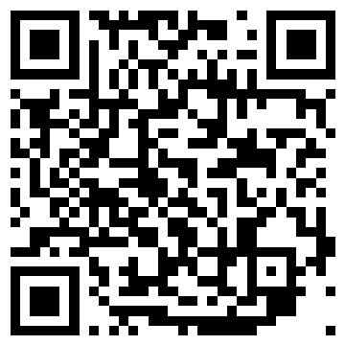
ATÉ À PRÓXIMA AULA
EPI
No telemóvel ou no PC da escola
1
Termina o baralho da lição M5-F08 e o cartão extra
2
Espreita a lição seguinte, «Sombrio casarão»
3
Antes de sair: foto do caderno para o portefólio
pedrohfernandes-klk.github.io/​pt/​m5/​
Lição M5-F08, Responder no alto mar
10

